Slide 1
NAJŻYCZLIWSI
UCZNIOWIE
2023

Slide 2

Klasy 1

Slide 3
1a – Agnieszka Kuczyńska - dziewczynka jest miła, pogodna i otwarta na potrzeby rówieśników. Chętnie pożycza im przybory, pomaga z własnej inicjatywy. Gdy widzi, że ktoś potrzebuje podpowiedzi, co należy w danej chwili zrobić pokazuje gdzie otworzyć książkę lub co trzeba zapisać w zeszycie. Agnieszka jest koleżeńska i życzliwa.
1b – Gabriel Deroń – “Dobre uczynki, promienny uśmiech, miłe słowo, troska o innych i anielska cierpliwość” - tak możemy opisać naszego kolegę Gabrysia - najżyczliwszą osobę w klasie 1b. Wszyscy widzimy jego małe gesty, które codziennie od niego otrzymujemy. Gabryś też coś od nas dostaje: uśmiech, miłe spojrzenie, wdzięczność.
Bycie życzliwym zmienia nasz klasowy świat na lepszy!!

Slide 4

Klasy 2

Slide 5
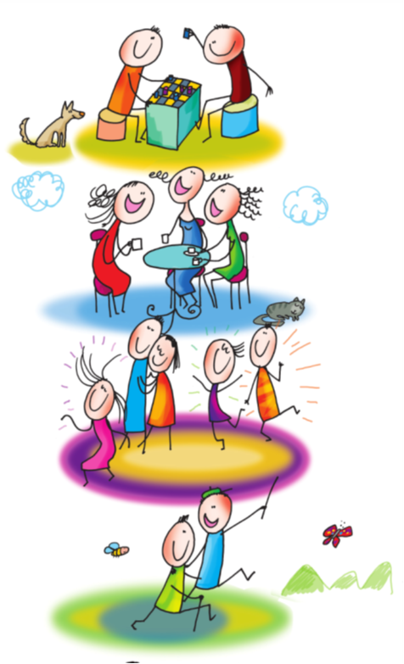
2a - Sofiia Livadna - Każdego dnia dziewczynka jest uśmiechnięta, miła i uprzejma dla rówieśników. Chętnie służy pomocą. Jest uczynna i koleżeńska. Nie lubi sporów i kłótni.
2b – Adam Wójcik – Chłopiec miły, pogodny, uprzejmy w stosunku do koleżanek i kolegów. Cechuje go skromność i życzliwość. Chętnie pomaga innym.
2c - Paweł Gruchaj - Chłopiec jest bardzo koleżeński. Dba o innych bardziej niż o siebie. Jest miły, kulturalny i uprzejmy. Zawsze służy pomocą. Jest lubiany przez wszystkich rówieśników. Zaraża swoim uśmiechem i pozytywną energią.

Slide 6
Klasy 3

Slide 7
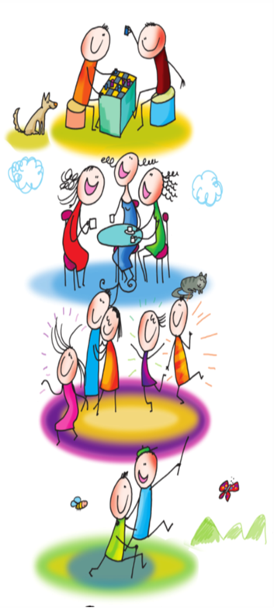
3a – Yasmin Geris Gergis - Każdego dnia dziewczynka jest uśmiechnięta, życzliwa, miła i uprzejma. Chętnie służy pomocą. Angażuje się w życie klasy. Cała klasa wybrała właśnie Yasmin jako najbardziej życzliwą osobę. Jest bardzo lubiana przez wszystkich.
3c – Aliaksandra Kasko - Przewodnicząca klasy 3c. Uśmiechnięta, życzliwa, godna zaufania, koleżeńska.
Jest bardzo zaangażowana w życie klasy i szkoły. Odpowiedzialna, bardzo kreatywna i pomysłowa.
3d - Antoni Hortecki - Niesie pomoc innym, jest dla nich wsparciem i pozytywnym wzorem do naśladowania.

Slide 8

Klasy 4

Slide 9
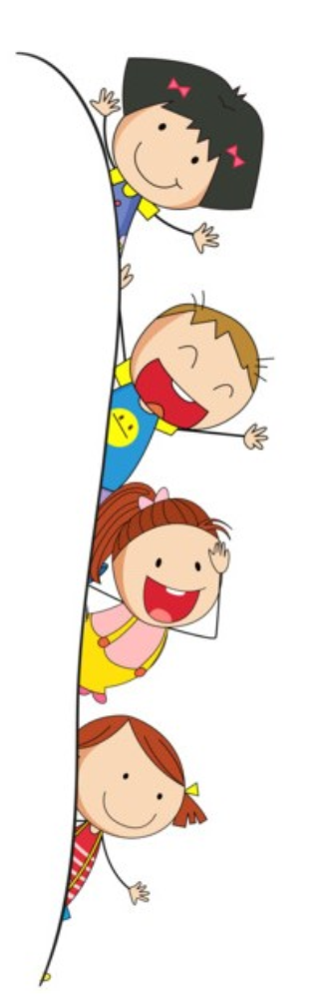
4a – Łada Radysh - Na twarzy Łady zazwyczaj widnieje życzliwy uśmiech. Chętnie wyciąga pomocną dłoń do potrzebujących kolegów i koleżanek. Dzieci niemalże jednogłośnie przyznały jej tytuł najżyczliwszej osoby w klasie.

Slide 10
Klasy 5

Slide 11
5a - Zuzanna Strychalska i Kajetan Sobuńko - Uczniowie ci są mili, pomocni, serdeczni, koleżeńscy i uczciwi. Lubiani przez rówieśników. Razem współtworzą dobrą atmosferę w klasie.
5b – Oliwia Demska - Jest osobą życzliwą, zawsze gdy komuś potrzebna jest pomoc, Oliwia służy pomocną ręką. Jest miła, uczynna, bezkonfliktowa i chętnie się dzieli.
5c – Małgorzata Wysota - Została wybrana na najbardziej życzliwą osobę ze względu na swoją osobowość. Zawsze jest pogodna, chętnie pomaga innym. Stara się jak najbardziej angażować w życie klasy, a swoim uśmiechem zaraża innych!

Slide 12

Klasy 6

Slide 13
6a – Natalia Romanowska - Ujmuje swą osobowością oraz ogromnym zaangażowaniem w życie klasy i szkoły. Chętnie spędza czas podczas przerw (i nie tylko) w gronie przyjaciół z klasy. Jest miła, sympatyczna i lubiana.
6 c - Maja Szymeczko - Zawsze pomocna, wysyła lekcje. Miła, uśmiechnięta, spokojna. Maja jest osobą, która jednoczy klasę.
6d - Jest koleżeński, pomocny. Dzieli się lekcjami, potrafi podzielić się także śniadaniem. Wybrała go większość klasy.

Slide 14
Klasy 7

Slide 15

7a – Yeva Shamarina -Jest to osoba koleżeńska i otwarta, a przy tym miła i uśmiechnięta, nie ma żadnych wrogów a samych przyjaciół. Nie wchodzi w konflikty, chętnie pomaga rówieśnikom.
7b – Samuel Gisges - Uczeń jest wzorem do naśladowania dla innych osób. Pomaga im z własnej inicjatywy (np. wysyła lekcje). Zawsze można na niego liczyć. Jest miły, uprzejmy, unika konfliktów.

Slide 16
Klasy 8

Slide 17

8b – Zofia Skowron - Jest miłą i pomocną koleżanką.
Dba o interesy klasy i wszystkich uczniów. Jest kreatywną przewodniczącą Samorządu Uczniowskiego już drugą kadencję.
8c – Nikola Holutiak-Baranowska – To osoba wszystkim przyjazna, odnosząca się do innych kulturalnie, nie obrażająca kolegów/-żanek, starająca się pomóc każdemu.

Slide 18
GRATULUJEMY !

